Slide 1


Süpermarket Tek Kasalı Kuyruk Sistemi Simülasyonu
Sistem Simülasyonu

Slide 2
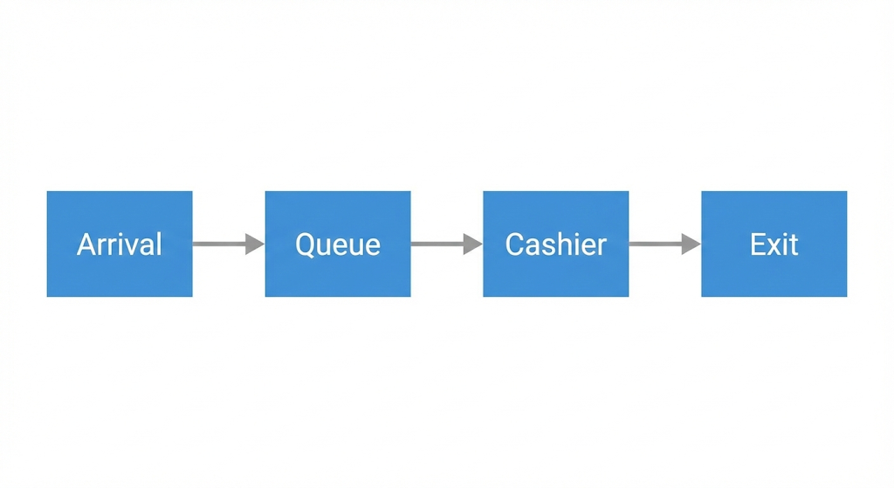
Problem Tanımı
Sistem: Tek kasa (1 kasa), FIFO kuyruk
Müşteri gelişleri: üstel (λ)

Slide 3
Veri Seti ve Ön İşleme
Veri: SuperMarket Analysis (Kaggle)
Kullanılan alanlar: Date, Time → DateTime
Interarrival (dk) = ardışık DateTime farkı

Slide 4
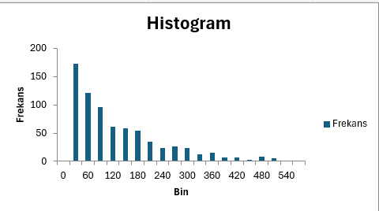
Dağılım Analizi ve İstatistiksel Model
Interarrival histogramı sağa çarpık → üstel uygun
Ortalama interarrival ≈ 119.67 dk
λ = 1 / ortalama ≈ 0.008356 (1/dk)

Slide 5
Rastgele Sayı Üretimi (LCG) ve Geçerlilik
Amaç
Simülasyonda kullanılacak rastgele sayıların doğru ve güvenilir olduğunu göstermek.
Simülasyonda kullanılan rastgele sayılar Lineer Eşlenik Üreteç (LCG) yöntemi ile üretilmiştir.

Slide 6


Rastgele Sayı Üretimi (LCG) ve Geçerlilik
LCG formülü:
$X_{i+1}=\left(aX_{i}+c\right) mod m$
Bu çalışmada kullanılan parametreler:
$a=12$
$c=19$
$m=50$
$X_{0}=7$
Üretilen sayılar yandaki dönüşüm ile [0,1] aralığına taşınmıştır:
Neden Geçerlilik Testi Yapıldı?
Rastgele sayıların gerçekten Uniform(0,1) dağılımına uygun olması gerekir. Aksi halde simülasyon sonuçları yanıltıcı olabilir

Slide 7
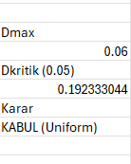

Kolmogorov–Smirnov Testi
Kolmogorov–Smirnov (K–S) Testi
Üretilen 50 adet $U_{i}$değeri için Kolmogorov–Smirnov testi uygulanmıştır.
Anlamlılık düzeyi: $α=0.05$
Hesaplanan maksimum sapma:
$D_{max}=0.06$
Kritik değer:
$D_{kritik}=0.192$
Karar:
$D_{max}<D_{kritik}⇒H_{0} \text{reddedilemez}$

Slide 8
Simülasyon Tablosu ve Olay Akışı
Amaç
Tek kasalı süpermarket sisteminde müşteri akışını ve kuyruk oluşumunu adım adım simüle etmek.
Simülasyon Tablosunun Yapısı
Simülasyon Excel ortamında ayrık olay yaklaşımı ile hazırlanmıştır. Her satır bir müşteriyi temsil etmektedir.

Slide 9
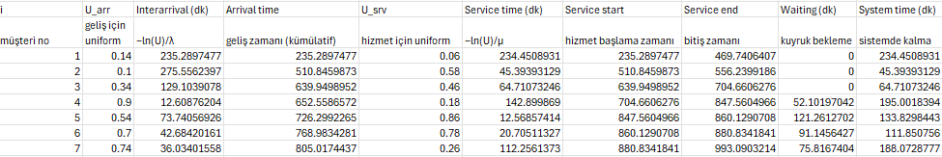
Simülasyon Tablosu ve Olay Akışı
Tabloda kullanılan temel sütunlar:
Interarrival Time: Müşteriler arası geliş süresi
Arrival Time: Müşterinin sisteme geliş zamanı
Service Time: Kasada hizmet alma süresi
Service Start Time: Servisin başladığı zaman
Service End Time: Servisin tamamlandığı zaman
Waiting Time: Kuyrukta bekleme süresi
System Time: Müşterinin sistemde kaldığı toplam süre

Slide 10
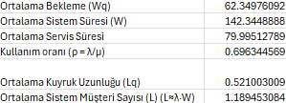
Sonuçlar ve Performans Ölçütleri
Geliş hızı (λ) = 0.008356 müşteri/dk
Servis hızı (μ) = 0.012 müşteri/dk
Kullanım oranı (ρ = λ / μ) = 0.696
ρ < 1 olduğu için sistem kararlı çalışmaktadır.
Ortalama bekleme süresi (Wq) = 62.34 dk
Ortalama sistem süresi (W) = 142.71 dk
Ortalama servis süresi = 79.41 dk
Ortalama kuyruk uzunluğu (Lq, sistemde herhangi bir anda kuyrukta bekleyen ortalama müşteri sayısıdır.) (Lq) ≈ 0.495
Ortalama sistem müşteri sayısı (L, sistemde herhangi bir anda bulunan toplam müşteri sayısıdır:) (L) ≈ 1.117

